Slide 1
GÉOGRAPHIE - Thème n°3
Des espaces transformés par la mondialisation

Slide 2
Chapitre 1
Mers et océans,
un monde maritimisé.

Slide 3
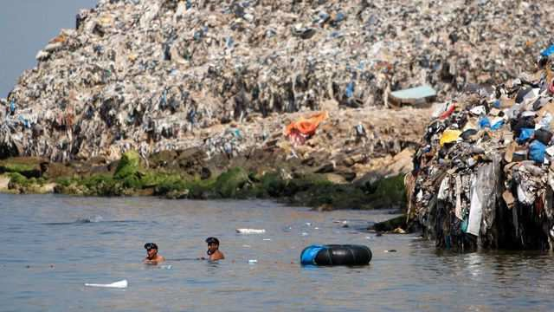
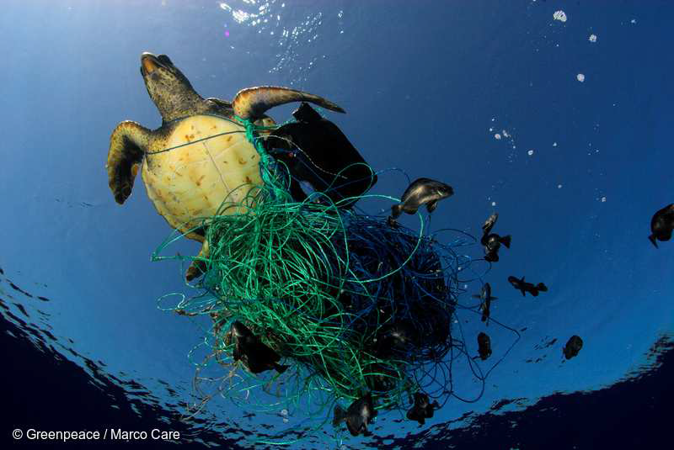
Le 7ème continent (TV5 Monde)

Slide 4
1 - Une circulation maritime de plus en plus intense

Slide 5
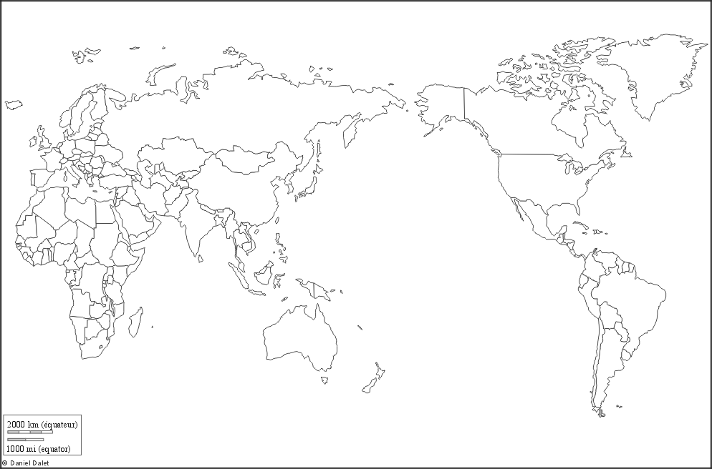
1/. Sur le planisphère ci-dessous, localise les repères suivants : en majuscules noires les continents, en majuscules bleues les océans, en minuscules rouges le Japon, la Chine, l’Inde, l’Indonésie et l’Australie

Slide 6
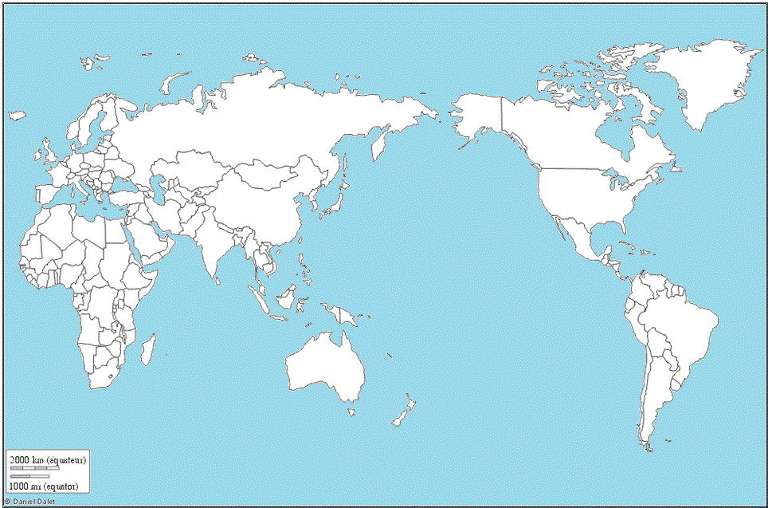
OCÉAN
GLACIAL
ARCTIQUE
ASIE
OCÉAN
EUROPE
Chine
Japon
OCÉAN
Inde
ATLANTIQUE
AFRIQUE
AMÉRIQUE
Indonésie
OCÉAN
PACIFIQUE
OCÉANIE
INDIEN
Australie
OCÉAN
GLACIAL
ANTARCTIQUE

Slide 7
2/. À l’aide des documents, localisez par une double flèche le détroit de Malacca sur votre planisphère.
Toujours à l’aide des documents, dites quels sont les deux océans que le détroit de Malacca permet de relier.

Slide 8
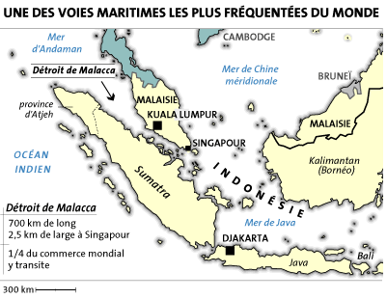
OCÉAN
GLACIAL
ARCTIQUE
ASIE
OCÉAN
EUROPE
Chine
Japon
OCÉAN
Inde
ATLANTIQUE
AFRIQUE
AMÉRIQUE
OCÉAN
Indonésie
PACIFIQUE
OCÉANIE
INDIEN
Australie
OCÉAN
GLACIAL
ANTARCTIQUE

Slide 9
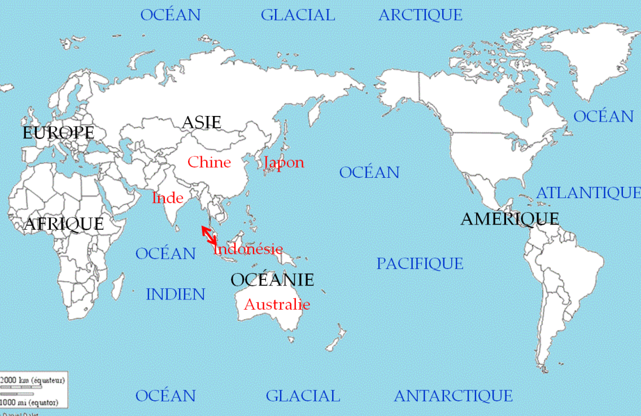
2/. À l’aide des documents, localisez par une double flèche le détroit de Malacca sur votre planisphère.
Toujours à l’aide des documents, dites quels sont les deux océans que le détroit de Malacca permet de relier.
Le détroit de Malacca permet de relier l’océan Pacifique et l’océan Indien.

Slide 10
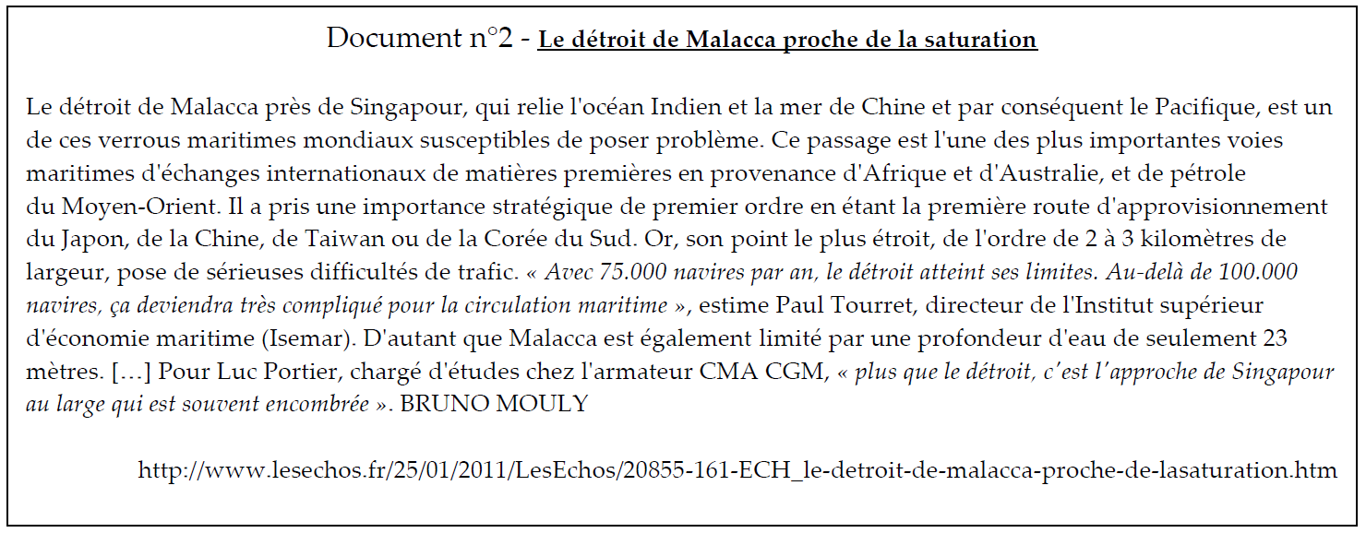
3/. Docs 1 et 2 : relève deux chiffres qui montrent que le détroit de Malacca est un point de passage maritime très fréquenté par les navires.

Slide 11
4/. Doc 2 : quel problème connait de plus en plus le détroit de Malacca ?

Slide 12
OCÉAN
GLACIAL
ARCTIQUE
ASIE
OCÉAN
EUROPE
Japon
Chine
OCÉAN
Inde
ATLANTIQUE
AFRIQUE
AMÉRIQUE
OCÉAN
Indonésie
PACIFIQUE
OCÉANIE
INDIEN
Australie
OCÉAN
GLACIAL
ANTARCTIQUE

Slide 13
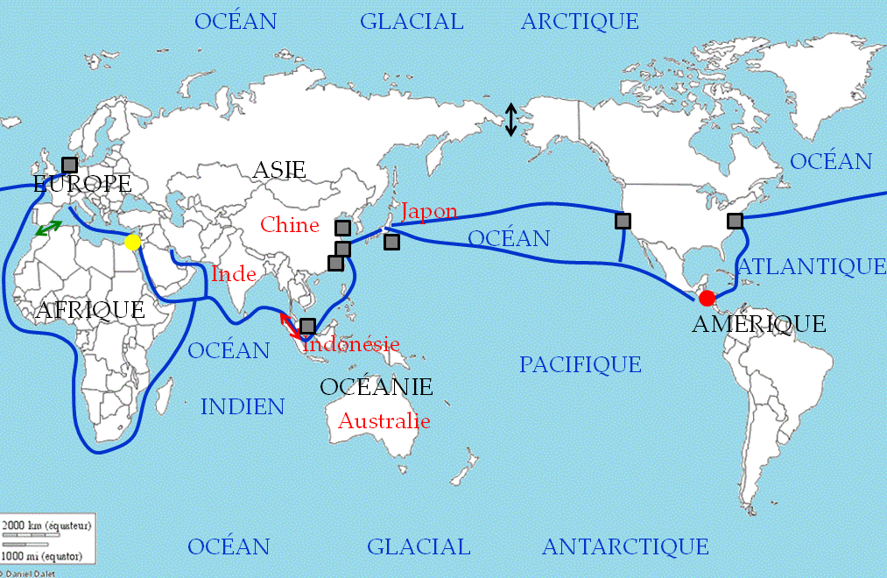
Légende - Partie 1
1 - Une circulation maritime de plus en plus intense
détroit de Malacca
Les passages maritimes stratégiques
canal de Panama
détroit de Gibraltar
canal de Suez
détroit de Béring
les principales routes maritimes
principales Z.I.P.

Slide 14
Partie 1 du tableau de synthèse
À l’aide de vos réponses aux questions précédentes, complétez les deux premières cases du tableau.
 | Les constats : les caractéristiques de cet espace (rapide description) | Les conséquences de la mondialisation sur cet espace | Les solutions à envisager pour préserver cet espace ?
Une circulation maritime de plus en plus intense

Slide 15
2 – Des espaces objets de conflits.

Slide 16
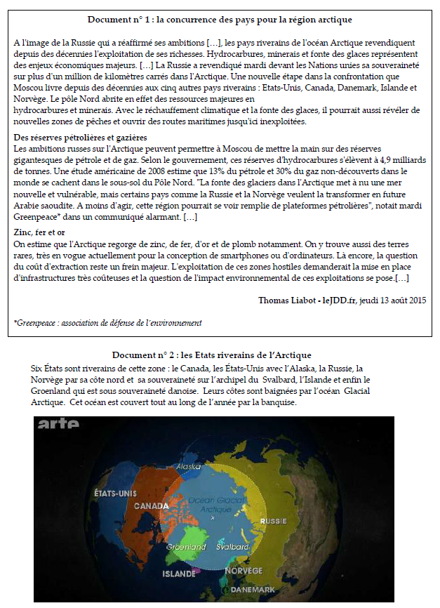
1/. À l’aide du document n°2, coloriez en rouge sur le planisphère les six pays qui sont en concurrence pour les richesses potentielles de l’Arctique. Ajoutez le nom de chaque pays au bon endroit.
2/. Doc 1 : quelles sont les ressources qui pourraient être accessibles dans cette zone ?
3/. Doc 1 : soulignez en rouge dans le texte une phrase qui explique pourquoi ces ressources deviendraient accessibles. Soulignez en bleu les
passages qui évoquent les problèmes écologiques.

Slide 17
1/. À l’aide du document n°2, coloriez en rouge sur le planisphère les six pays qui sont en concurrence pour les richesses potentielles de l’Arctique. Ajoutez le nom de chaque pays au bon endroit.

Slide 18
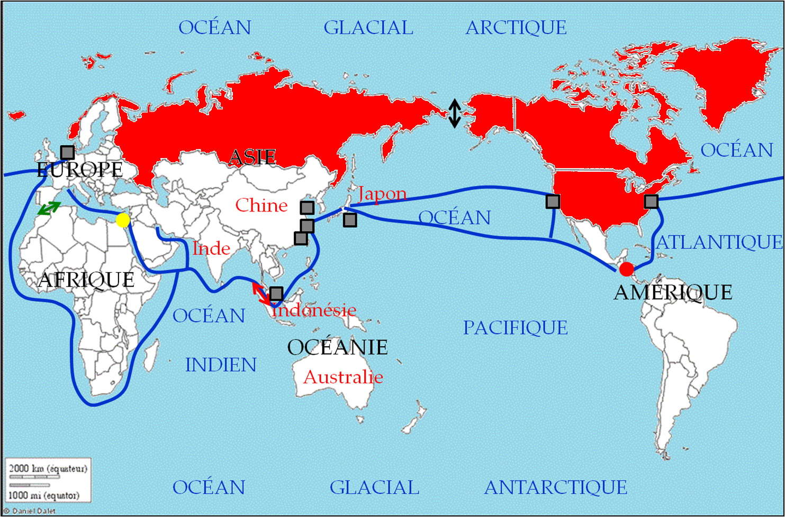
OCÉAN
GLACIAL
ARCTIQUE
Norvège
Groënland
Islande
Russie
Canada
ASIE
OCÉAN
EUROPE
Japon
États-Unis
Chine
OCÉAN
Inde
ATLANTIQUE
AFRIQUE
AMÉRIQUE
OCÉAN
Indonésie
PACIFIQUE
OCÉANIE
INDIEN
Australie
OCÉAN
GLACIAL
ANTARCTIQUE

Slide 19
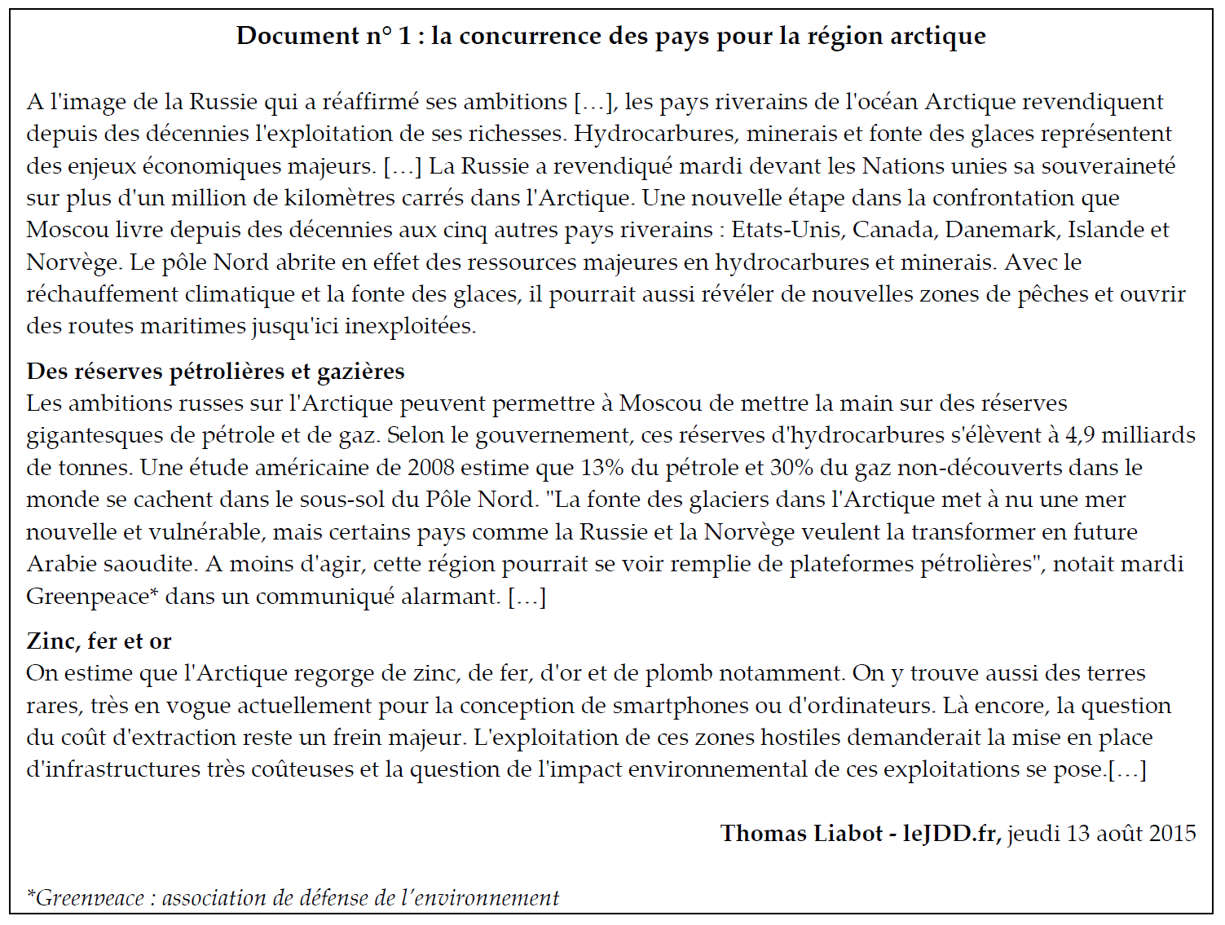
2/. Doc 1 : quelles sont les ressources qui pourraient être accessibles dans cette zone ?

Slide 20
3/. Doc 1 : soulignez en rouge dans le texte une phrase qui explique pourquoi ces ressources deviendraient accessibles. Soulignez en bleu les
passages qui évoquent les problèmes écologiques.

Slide 21
L’Arctique attise les convoitises

Slide 22
Partie 2 du tableau de synthèse
À l’aide de vos réponses aux questions précédentes, complétez les deux premières cases du tableau.
 | Les constats : les caractéristiques de cet espace (rapide description) | Les conséquences de la mondialisation sur cet espace | Les solutions à envisager pour préserver cet espace ?
Des espaces objets de conflits

Slide 23
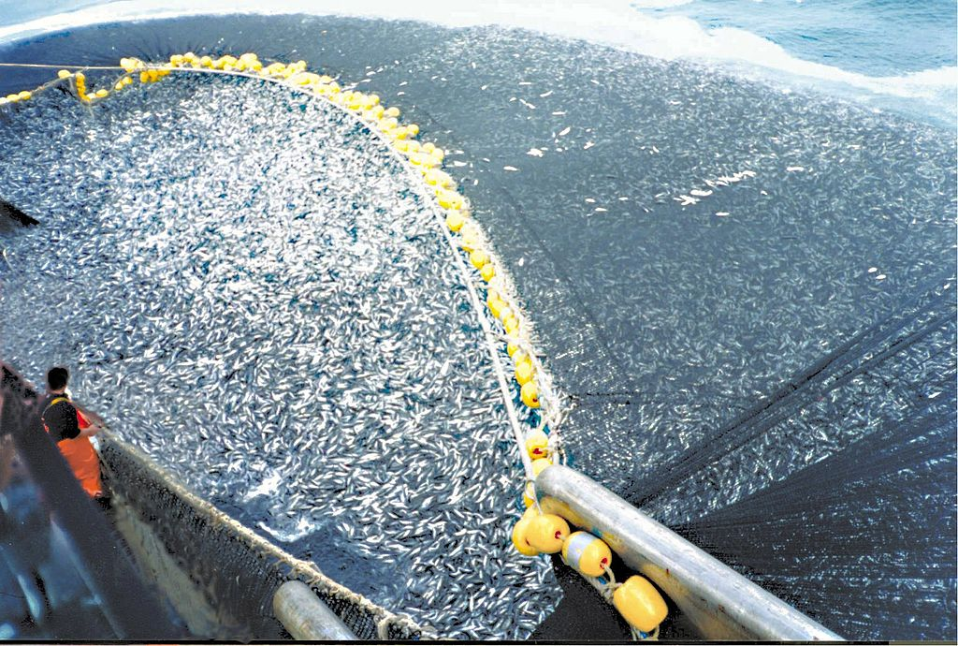
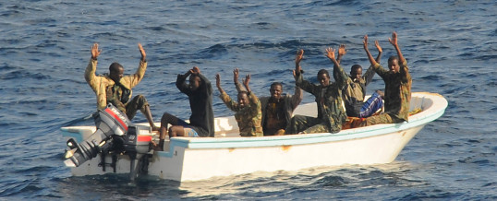
Connaissez-vous d’autres types de conflits sur l’utilisation des espaces maritimes?
Piraterie maritime
Pêche intensive (→ ressources s’épuisent)

Slide 24
OCÉAN
GLACIAL
ARCTIQUE
Norvège
Groënland
Islande
Russie
Canada
ASIE
OCÉAN
EUROPE
Japon
États-Unis
Chine
OCÉAN
Inde
ATLANTIQUE
AFRIQUE
AMÉRIQUE
OCÉAN
Indonésie
PACIFIQUE
OCÉANIE
INDIEN
Australie
OCÉAN
GLACIAL
ANTARCTIQUE

Slide 25
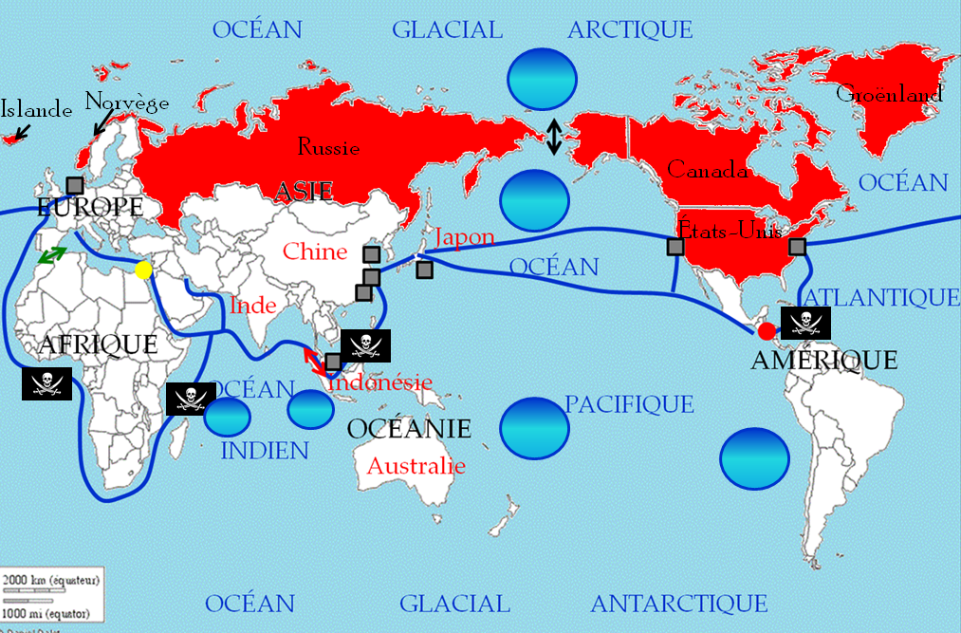
Légende - Partie 2
2 – Des espaces objets de conflits
États en concurrence pour l’exploitation de la zone arctique
Zones majeures de piraterie
Principales zones de pêche (souvent surexploitées)

Slide 26
3 – Des espaces en danger à préserver

Slide 27
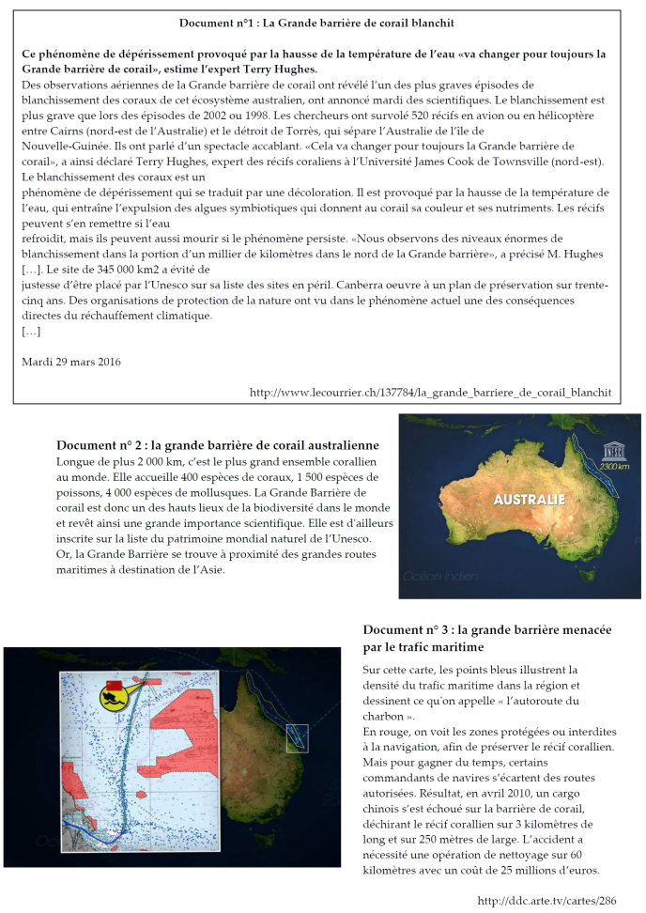
1/. Localisez sur votre planisphère la grande barrière de corail en entourant la zone concernée en bleu.
2/. Doc 2 : relevez deux éléments qui montrent que la grande barrière de corail est un site naturel exceptionnel.
3/. Doc 1 : soulignez en rouge dans le texte les problèmes constatés sur la barrière de corail. En bleu, soulignez les causes de ces phénomènes (qu’est-ce qui a causé les problèmes constatés). Soulignez en vert les solutions possibles pour contrer ce problème.
4/. Docs 2 et 3 : quels sont les deux dangers principaux qui menacent la barrière de corail ?

Slide 28
1/. Localisez sur votre planisphère la grande barrière de corail en entourant la zone concernée en bleu.

Slide 29
OCÉAN
GLACIAL
ARCTIQUE
Norvège
Groënland
Islande
Russie
Canada
ASIE
OCÉAN
EUROPE
Japon
États-Unis
Chine
OCÉAN
Inde
ATLANTIQUE
AFRIQUE
AMÉRIQUE
OCÉAN
Indonésie
PACIFIQUE
OCÉANIE
INDIEN
Australie
OCÉAN
GLACIAL
ANTARCTIQUE

Slide 30
2/. Doc 2 : relevez deux éléments qui montrent que la grande barrière de corail est un site naturel exceptionnel.

Slide 31
3/. Doc 1 : soulignez en rouge dans le texte les problèmes constatés sur la barrière de corail. En bleu, soulignez les causes de ces phénomènes (qu’est-ce qui a causé les problèmes constatés). Soulignez en vert les solutions possibles pour contrer ce problème.
Document n°1 : La Grande barrière de corail blanchit
Ce phénomène de dépérissement provoqué par la hausse de la température de l’eau «va changer pour toujours la Grande barrière de corail», estime l’expert Terry Hughes.
Des observations aériennes de la Grande barrière de corail ont révélé l’un des plus graves épisodes de blanchissement des coraux de cet écosystème australien, ont annoncé mardi des scientifiques. Le blanchissement est plus grave que lors des épisodes de 2002 ou 1998. Les chercheurs ont survolé 520 récifs en avion ou en hélicoptère entre Cairns (nord-est de l’Australie) et le détroit de Torrès, qui sépare l’Australie de l’île de Nouvelle-Guinée. Ils ont parlé d’un spectacle accablant. «Cela va changer pour toujours la Grande barrière de corail», a ainsi déclaré Terry Hughes, expert des récifs coralliens à l’Université James Cook de Townsville (nord-est). Le blanchissement des coraux est un phénomène de dépérissement qui se traduit par une décoloration. Il est provoqué par la hausse de la température de l’eau, qui entraîne l’expulsion des algues symbiotiques qui donnent au corail sa couleur et ses nutriments. Les récifs peuvent s’en remettre si l’eau refroidit, mais ils peuvent aussi mourir si le phénomène persiste. «Nous observons des niveaux énormes de blanchissement dans la portion d’un millier de kilomètres dans le nord de la Grande barrière», a précisé M. Hughes […]. Le site de 345 000 km2 a évité de justesse d’être placé par l’Unesco sur sa liste des sites en péril. Canberra œuvre à un plan de préservation sur trente-cinq ans. Des organisations de protection de la nature ont vu dans le phénomène actuel une des conséquences directes du réchauffement climatique. […]
Mardi 29 mars 2016
http://www.lecourrier.ch/137784/la_grande_barriere_de_corail_blanchit

Slide 32
4/. Docs 2 et 3 : quels sont les deux dangers principaux qui menacent la barrière de corail ?

